Slide 1





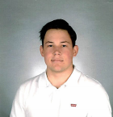
Teamvorstellung
 | Stefan-Nemanja Banov inf19014@lehre.dhbw-stuttgart.de Projektleiter |  | Thanh Vu Phillip Tran inf19105@lehre.dhbw-stuttgart.de Entwickler
 | Timo Zaoral inf19133@lehre.dhbw-stuttgart.de Produktmanager |  | Jakob Schmidt inf19205@lehre.dhbw-stuttgart.de Testmanager
 | Simon Jess inf19182@lehre.dhbw-stuttgart.de Systemarchitekt |  | Tobias Roth inf19202@lehre.dhbw-stuttgart.de Technischer Redakteur

Slide 2
Inhalt
Master Usecase
Funktionale und nichtfunktionale Anforderungen
Business Case
Vorgehensweise
Projektplan
Systemarchitektur und Modularisierung
Prototype

Slide 3

Master Usecase
Applikation für das Anlegen von Devices und Geräteschnittstellen
→ Anlegen kann manuell erfolgen
→ oder: mithilfe von Gerätebeschreibungsdateien (DD2AML-Converter)
AutomationML-Package als Ausgabeformat
Abb. 1.1 AutomationML Logo

Slide 4
Master Usecase Benefits
Kostensenkung / Effizienzsteigerung
Automatisierung minimiert Benutzeraufwand
Weiterverwendung der AML-Packages
Steigerung der Qualität
Weniger Fehler
Standardisierung
Einheitliches Outputformat (AML-DDs)

Slide 5
Inhalt
Master Usecase
Funktionale und nichtfunktionale Anforderungen
Business Case
Vorgehensweise
Projektplan
Systemarchitektur und Modularisierung
Lösungsansätze
Prototype

Slide 6
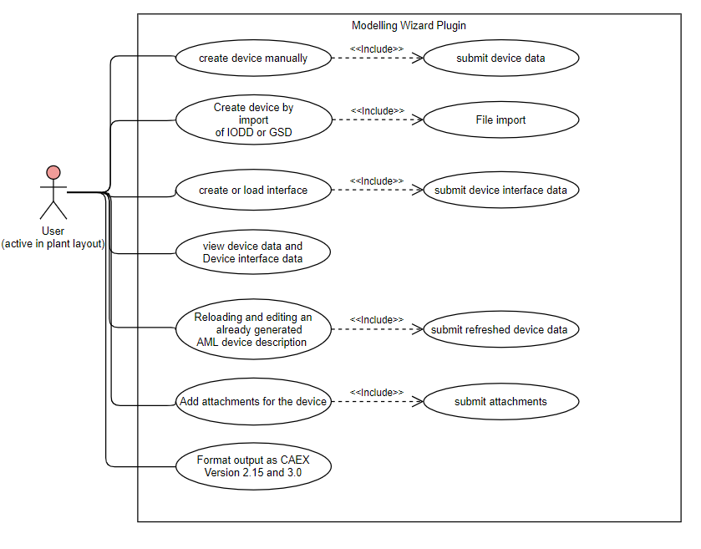
Funktionsumfang
Abb. 2.1 Use-Cases

Slide 7
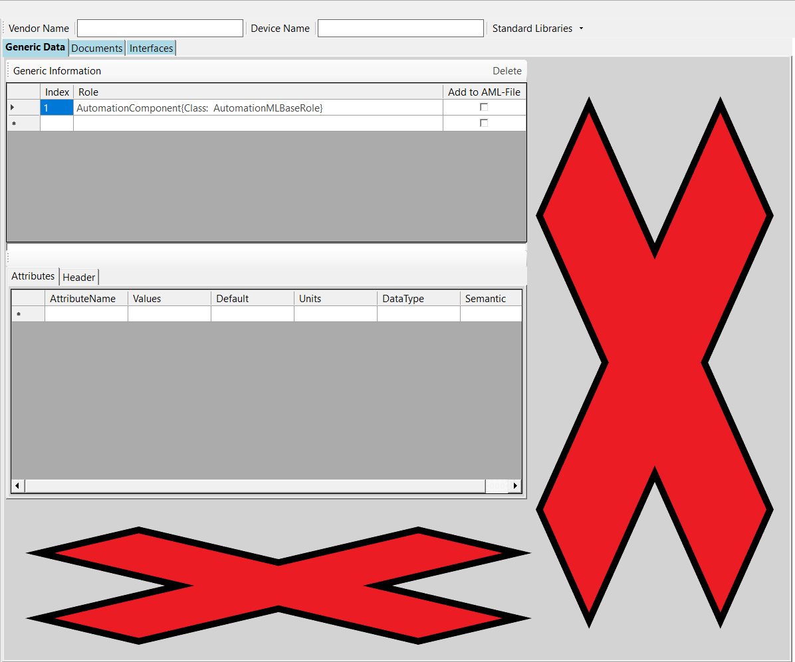
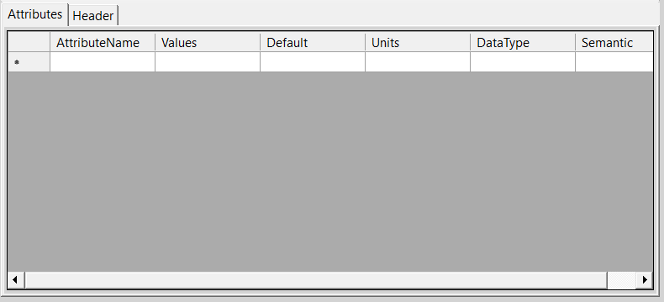
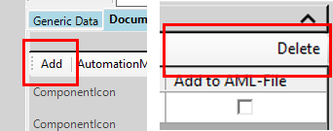
nichtfunktionale Anforderungen
v. a. Änderungen an der GUI
Abb.2.4 aktuelle Darstellung der Buttons
Abb. 2.3 Aktuelle Tabellenansicht
Abb. 2.2 Aktueller Stand der GUI

Slide 8
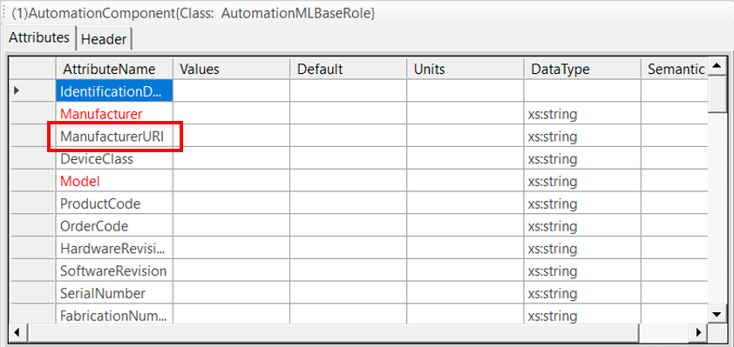
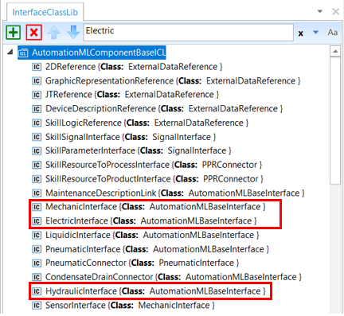
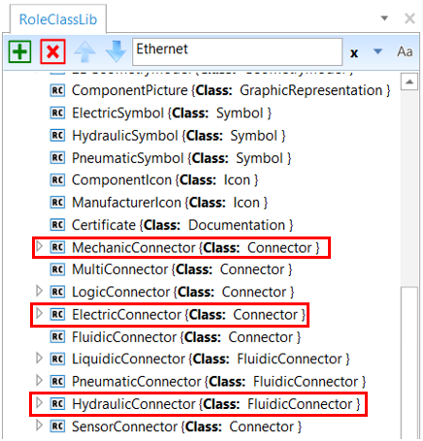
funktionale Anforderungen
Implementierung einer neuen Bibliothek
für mechanische und hydraulische Schnittstellen
CAEX 2.15 / 3.0 Output Format hinzufügen
Von AML vorgeschriebene Parameter hervorheben: Manufacturer, ManufacturerURI, Model
Abb. 2.5 Schnittstellenbibliothek
Abb. 2.6 Parameterübersicht

Slide 9
Inhalt
Master Usecase
Funktionale und nichtfunktionale Anforderungen
Business Case
Vorgehensweise
Projektplan
Systemarchitektur und Modularisierung
Lösungsansätze
Prototype

Slide 10
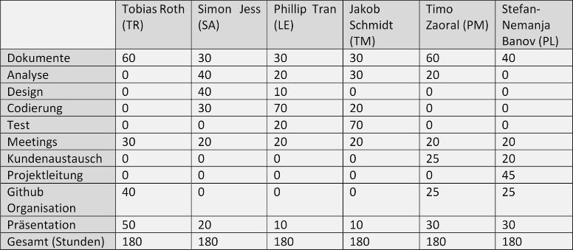
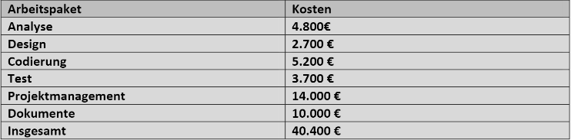
Business Case
Tabelle 3.3 Angebot
Tabelle 3.2 Arbeitspakete
Tabelle 3.1 Zeitrahmen der Teammitglieder

Slide 11
Inhalt
Master Usecase
Funktionale und nichtfunktionale Anforderungen
Business Case
Vorgehensweise
Projektplan
Systemarchitektur und Modularisierung
Lösungsansätze
Prototype

Slide 12
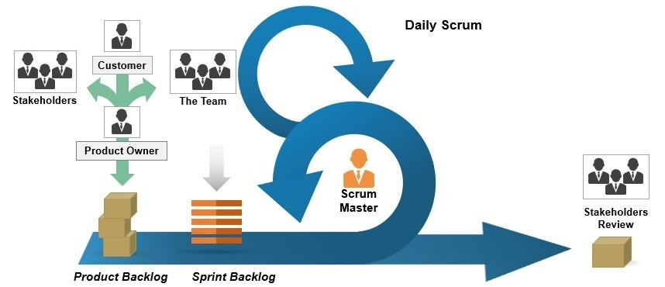
Vorgehensweise
Weekly Scrum
Abb. 4.1 Scrum-Modell

Slide 13
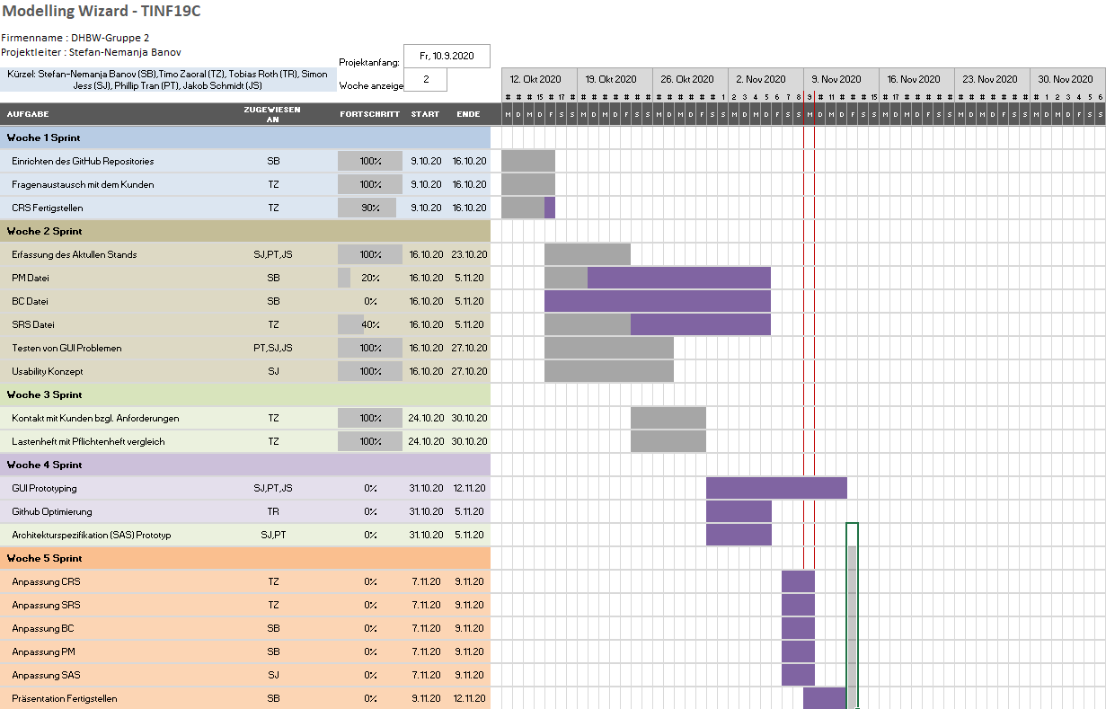
Vorgehensweise
Abb. 4.2 Gantt-Chart

Slide 14
Inhalt
Master Usecase
Funktionale und nichtfunktionale Anforderungen
Business Case
Vorgehensweise
Projektplan
Systemarchitektur und Modularisierung
Lösungsansätze
Prototype

Slide 15
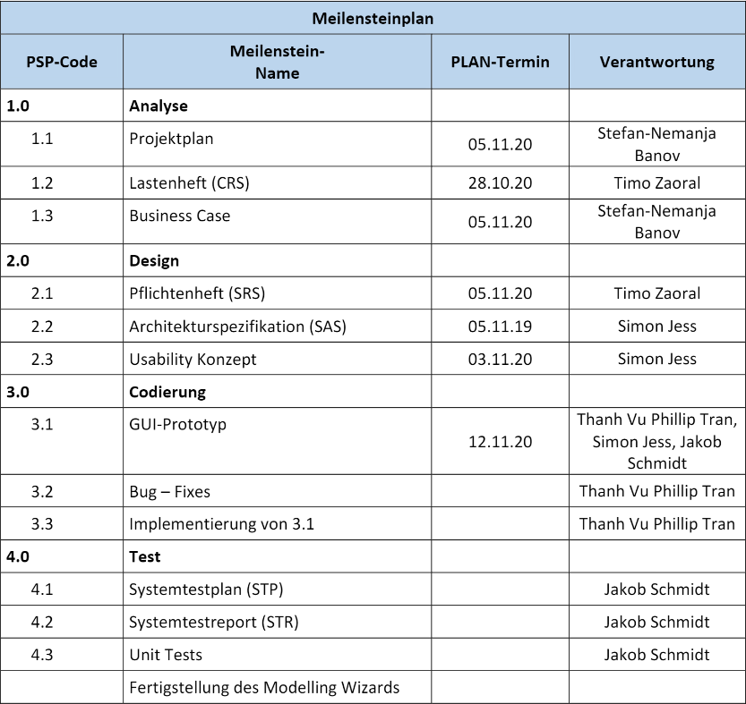
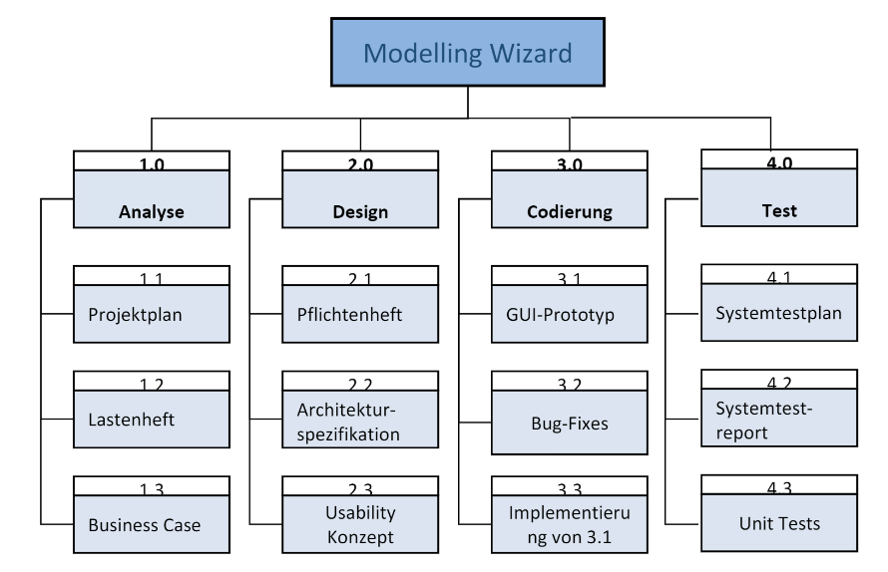
Projektplan
Abb. 5.1 Projektstrukturplan
Tabelle 5.2 Projektmeilensteinplan

Slide 16
Inhalt
Master Usecase
Funktionale und nichtfunktionale Anforderungen
Business Case
Vorgehensweise
Projektplan
Systemarchitektur und Modularisierung
Lösungsansätze
Prototype

Slide 17
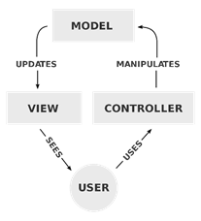
Systemarchitektur
Model-View-Control Architektur
Flexibler Programmentwurf
Updates an der View, ohne den Controller
(Backend) zu verändern
Darstellung, Datenmanagement
und Programmlogik sind voneinander getrennt
Komponenten sind austauschbar
Abb. 6.1 MVC-Architektur

Slide 18
Modularisierung
Aufteilung in GUI und Controllerfunktionen
GUI (Graphical User Interface) | Controllerfunktionen
GUI Anpassungen: Benutzerfreundlichkeit durch Anpassungen verbessern (Layout) GUI Vereinfachung: Entfernen von nicht genutzten Flächen / Interaktionsmöglichkeiten (Buttons, Felder,…) GUI Erweiterung & Reparation Fehlerbehandlung → Fehlerhafte Funktionen ausbessern Fehlerhaftes Verhalten des Plugins verhindern (z.B. Fehlermeldungen einbauen) | Funktionelle Erweiterungen: CAEX 2.15 / 3.0 als Ausgabeformat hinzufügen
Tabelle 6.2 Modularisierung

Slide 19
Inhalt
Master Usecase
Funktionale und nichtfunktionale Anforderungen
Business Case
Vorgehensweise
Projektplan
Systemarchitektur und Modularisierung
Prototype

Slide 20
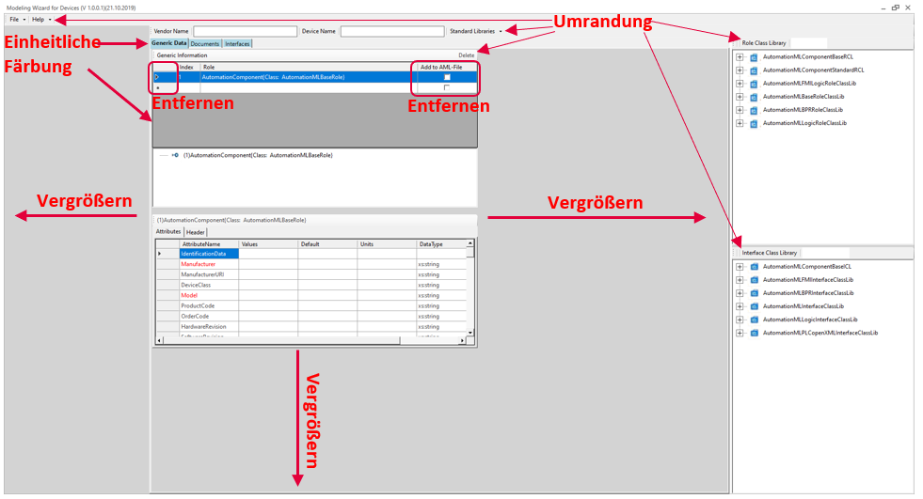
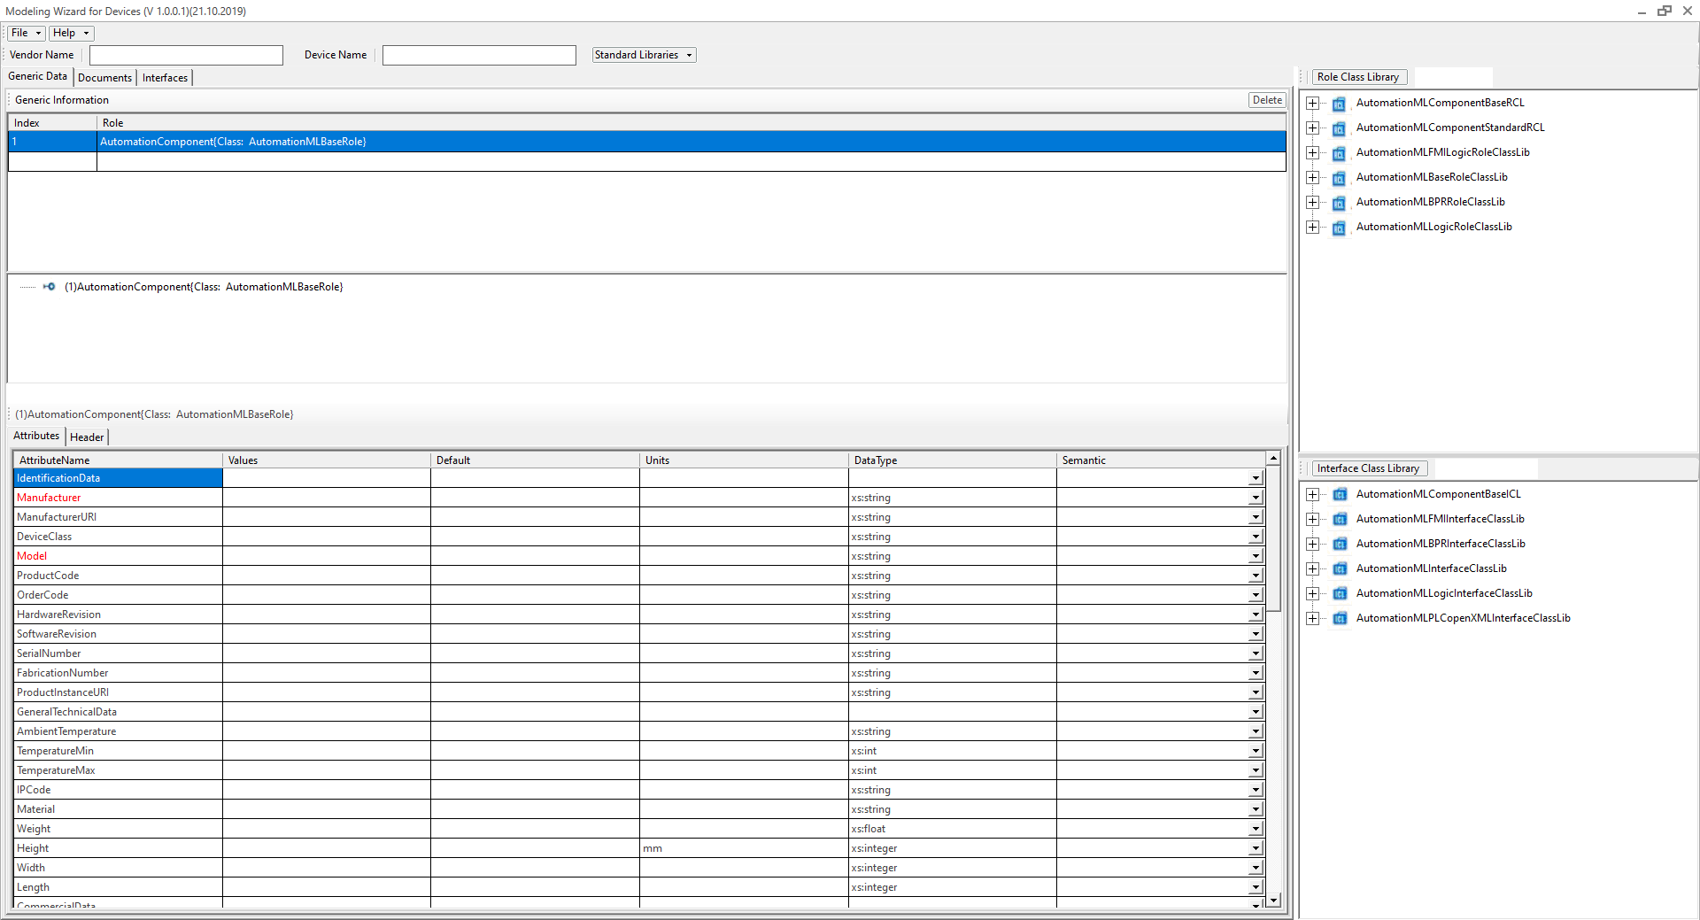
Prototype
Nachher
Vorher
Abb. 7.1 aktuelle Version der GUI
Abb. 7.2 GUI nach Überarbeitung

Slide 21
Vielen Dank für Ihre Aufmerksamkeit!
Gibt es Fragen?

Slide 22
Quellen
Abbildungen
Abb. 1.1: https://www.iosb.fraunhofer.de/servlet/is/27100/
Abb. 2.1: Eigene Darstellung
Abb. 2.2: Modelling Wizzard Plugin
Abb. 2.3: Modelling Wizzard Plugin
Abb. 2.4: Modelling Wizzard Plugin
Abb. 2.5: Modelling Wizzard Plugin
Abb. 2.6: Modelling Wizzard Plugin
Abb. 4.1: https://hangoutagile.com/wp-content/uploads/2018/09/agile-scrum-methodology.jpg
Abb. 4.2: Eigene Darstellung
Abb. 5.1: Eigene Darstellung
Abb. 6.1: Software Architecture Specification
Abb. 7.1: Modelling Wizzard Plugin
Abb. 7.2: Modelling Wizzard Plugin
Tabellen
Tabelle 3.1: Eigene Darstellung
Tabelle 3.2: Eigene Darstellung
Tabelle 3.3: Eigene Darstellung
Tabelle 5.2: Eigene Darstellung
Tabelle 6.2: Eigene Darstellung

